Slide 1


基于通用数据平台的新生用户画像分析系统
汇报人：陈秦、邓晨程
指导老师：王伟杰

Slide 2
01
团队分工
CONTENTS
02
产品迭代
目录
03
项目介绍
04
经验总结

Slide 3
01
团队分工

Slide 4
团队分工
陈秦（敏捷教练）
邓晨程（产品经理）
黄昊（前端工程师）
黎耘青（前端工程师）
架构设计
文档编写
进度管控
页面设计
架构设计
文档编写
页面实现
交互处理
用户体验优化
页面实现
页面调整
交互测试
曾子瑄（后端工程师）
陈鹏宇（后端工程师）
蒋胜（数据库）
安杰（质量保证）
基础功能接口开发
服务器端部署
交互测试
数据呈现接口开发
交互测试
数据库管理
腾讯云图实现
页面实现
功能测试
检查缺陷与逻辑
零
全团队成员开发技术 基础

Slide 5
02
产品迭代

Slide 6
第一次迭代
产品设计
技术储备
功能实现
数据呈现
由产品的基本功能与流程设计，不断细化到页面设计，组件设计。
进行接口设计、数据库设计、前后端交互、数据 传输和数据存储。
实现登录、信息录入与修改、密码修改功能。
实现新生信息数据的可视化呈现、完成后台数据库与腾讯云平台的数据交互。
基本框架的搭建

Slide 7
回顾总结
缺乏必要的交互机制
页面跳转卡顿无提示
导航栏返回功能缺失.
缺乏新生感兴趣的功能
仅停留在数据呈现层面
新生需求有待挖掘.
页面风格不统一
配色与字体存在差异
背景与风格有较大提升空间.

Slide 8
第二次迭代
产品设计
基础开发
交付准备
产品测试
进行新功能设计、导航页面重构。设计交互与页面优化。
重构导航页面，
完善交互机制，实现新增功能。
完成服务器部署，解决并发问题，统一美化页面风格。
集中进行大规模测试，及时发现问题，确保成功交付。
提升与完善

Slide 9
03
项目介绍

Slide 10
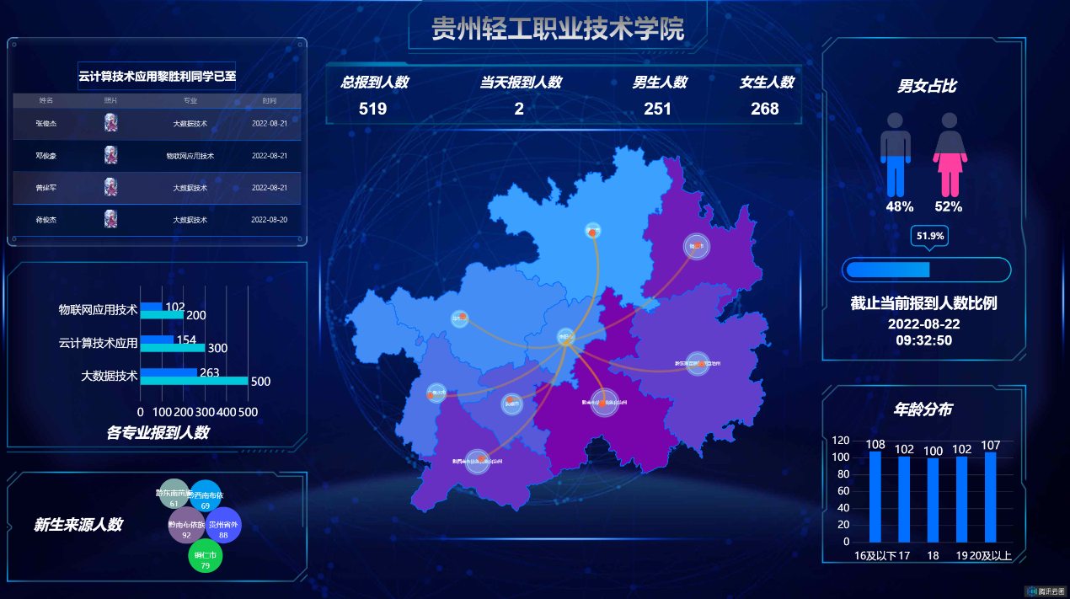
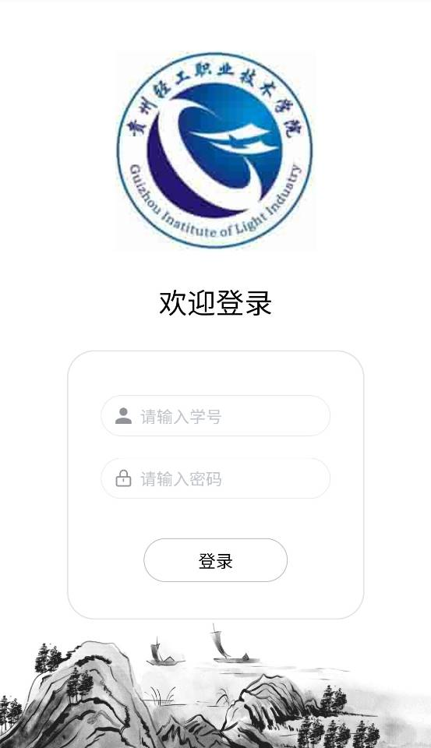
产品展示
数据看板+手机端

Slide 11
使用流程
开始
扫码
登录
首次登录?
切换
Y
N
校园模块
数据呈现
主界面
提交信息
切换
个人中心
查改信息
修改密码
结束

Slide 12
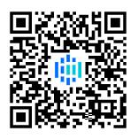
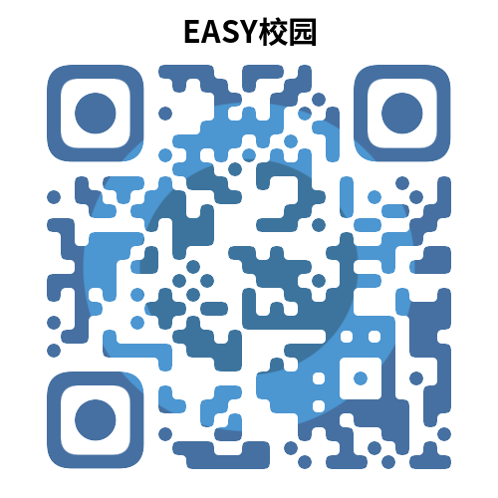
产品演示
腾讯云图
手机端
登录准考证号：a20220000~a20220499 密码：123456

Slide 13
设计理念
用户交互
注重用户体验，流程简单友好。
及时提示，反馈及时。
提供可交付使用的软件为首位
重视用户交互
确保功能实现
页面风格设计
功能实现
数据可视化呈现。
新生特色功能完善。
风格设计
贴合贵州山水，风格淡雅。
设计简约，体验感强。

Slide 14
04
经验总结

Slide 15
经验总结
及时的沟通交流远大于一昧的开发
沟通交流
完善的交互机制远大于酷炫的功能
用户交互

Slide 16
项目收获
开发技术
团队协作
掌握前后端开发流程与技术
分析需求、明确范围、原型设计
创建接口、前端布局、数据库搭建
接口开发、交互测试、服务器部署
明确任务分工、制定计划
需求对接、测试完善
及时反映问题
01
02
心态建设
发展理念
团队成员要保持积极心态.
营造积极环境、成员互相砥砺
追求卓越、提高效率
04
03
团队成员明确了今后的学习规划
项目规划与技术同等重要
工作效率
conclusion

Slide 17
非常感谢您的观看!
Thank you very much for watching!
指导老师：王伟杰
汇报人：陈秦、邓晨程
指导老师：王伟杰
汇报人：陈秦、邓晨程

